Slide 1
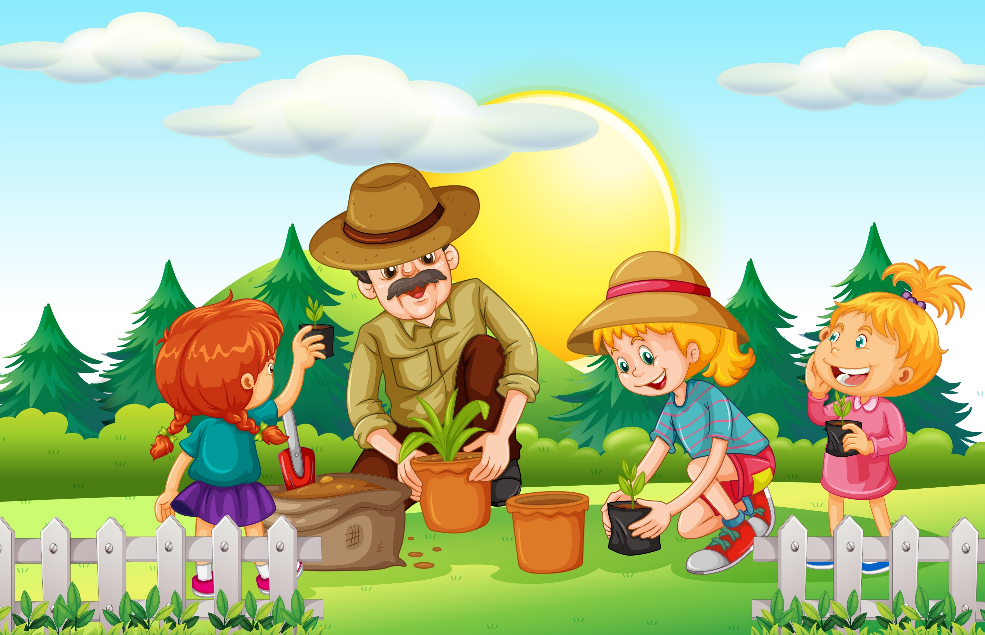


Slide 2
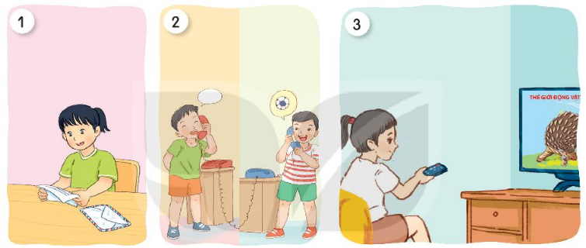

1. Quan sát tranh tìm từ ngữ chỉ hoạt động của mỗi bạn nhỏ trong tranh
Thảo luận nhóm đôi

Slide 3
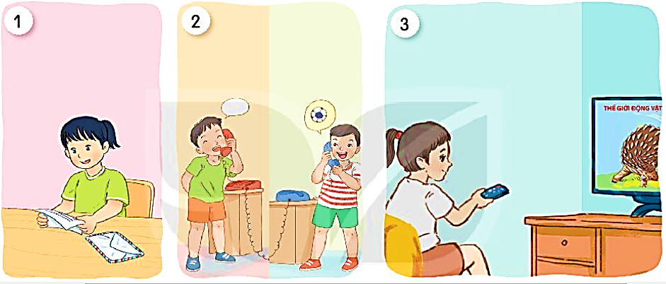
Viết thư
Gọi điện thoại
Xem ti vi

Slide 4



Kể thêm các từ chỉ hoạt động mà em biết

Slide 5
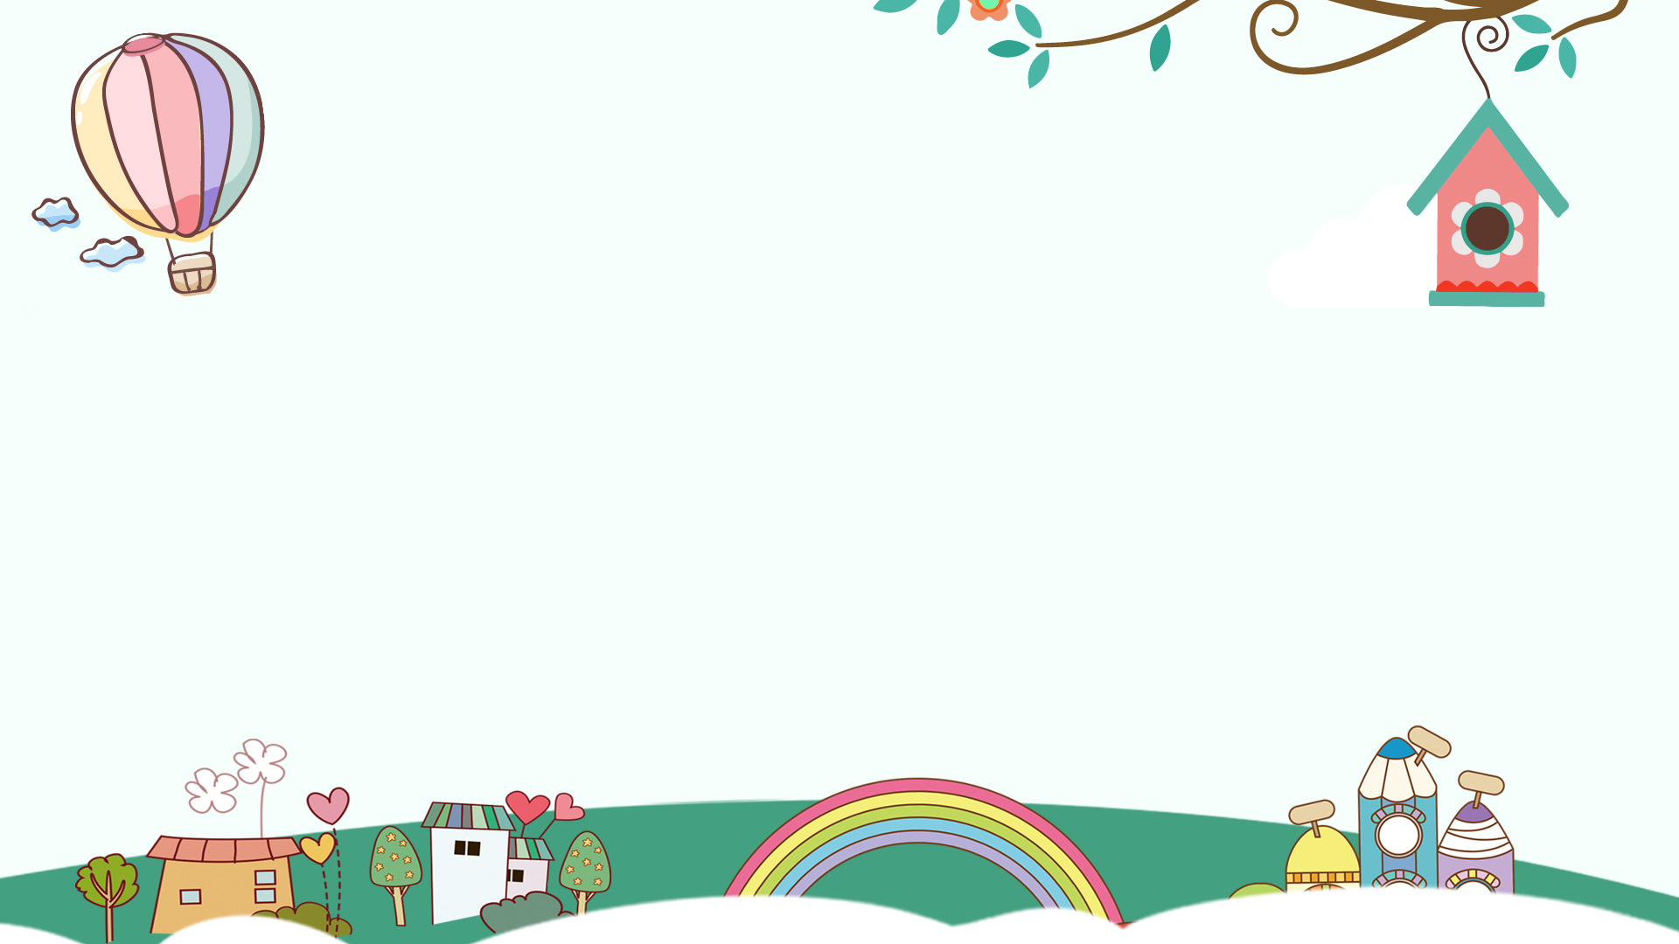

2. Nối tiếp để hoàn thành câu nêu công dụng của đồ vật

Slide 6
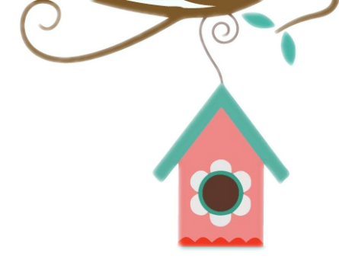
2. Nói tiếp để hoàn thành câu nêu công dụng của đồ vật.
Nhờ có điện thoại, em có thể (……)
Nhờ có máy tính, em có thể (……)
Nhờ có ti vi, em có thể (……)

Slide 7

3. Chọn dấu chấm câu thích hợp thay cho mỗi bông hoa
Ti vi là bạn của cả gia đình em Bố em thường thích xem thời sự bóng đá Mẹ em thích nghe nhạc xem phim truyền hình. Còn em thích nhất là chương trình Thế giới động vật

Slide 8
3. Chọn dấu chấm câu thích hợp thay cho mỗi bông hoa
Ti vi là bạn của cả gia đình em. Bố em thường thích xem thời sự, bóng đá Mẹ em thích nghe nhạc, xem phim truyền hình. Còn em thích nhất là chương trình Thế giới động vật.

